Slide 1
Design Partern

Slide 2
Design Pattern là gì?
Design pattern (mẫu thiết kế) là một giải pháp lặp lại nói chung cho một vấn đề thường xảy ra trong thiết kế phần mềm.
Một mẫu thiết kế không phải là một ngôn ngữ hay thiết kế hoàn chỉnh có thể được chuyển trực tiếp thành mã.
Nó là một mô tả hoặc mẫu cho cách giải quyết vấn đề có thể được sử dụng trong nhiều tình huống khác nhau.

Slide 3
Ví dụ: khi xây nhà thì người ta sẽ áp dụng những bộ khung (nhà ống, nhà vuông…) để dễ xây, tiết kiệm, phù hợp phong thủy… Thì khi làm phần mềm người ta sẽ xem yêu cầu để áp dụng những mẫu đã dùng trước đó xem có cái nào phù hợp không, vì dựa trên những mẫu cũ ta đã có được những kinh nghiệm để làm phần mềm nhanh hơn, dễ mở rộng, bảo trì hơn.

Slide 4
Các loại Design Pattern
Design Pattern được chia làm 3 loại là mẫu tạo dựng, mẫu cấu trúc, mẫu hành vi.
Mẫu tạo dựng (Creational Design Patterns)
Các mẫu tạo dựng cung cấp giải pháp tạo một đối tượng theo cách tốt nhất phù hợp cho từng tính huống, bao gồm:
Singleton Pattern
Factory Pattern
Abstract Factory Pattern
Builder Pattern
Prototype Pattern

Slide 5
Mẫu cấu trúc (Structural Design Patterns)
Mẫu cấu trúc cung cấp các giải pháp tạo ra cấu trúc của một lớp (class), ví dụ dùng thừa kế để tạo một class lớn từ các class bé, bao gồm:
Adapter Pattern
Composite Pattern
Proxy Pattern
Flyweight Pattern
Facade Pattern
Bridge Pattern
Decorator Pattern

Slide 6
Mẫu hành vi (Behavioral Design Patterns)
Các mẫu hành vi cung cấp các giải pháp cho sự tương tác giữa các class, làm sao để lose couple, high cohension, tăng tính mở rộng. Bao gồm:
Dependency Injection
Strategy Pattern
Command Pattern
State Pattern

Slide 7
Singleton Pattern
- Singleton Pattern là 1 mẫu thiết kế tạo dựng (Creation Pattern)
- Singleton Pattern được dùng để ngăn cản việc tạo các thể hiện của một lớp (class) nhằm đảm bảo rằng luôn chỉ có 1 thể hiện của class tồn tại trong JVM.
- Class Singleton Pattern phải cung cấp 1 điểm truy cập global để lấy ra được thể hiện của class.

Slide 8
Một Singleton Pattern thường là 1 class (Class Singleton) có các đặc điểm:
Hàm khởi tạo private để ngăn cản việc tạo thể hiện của class từ các class khác
Biến private static của class, nó là thể hiện duy nhất của class.
Method public static để trả về thể hiện của class.

Slide 9
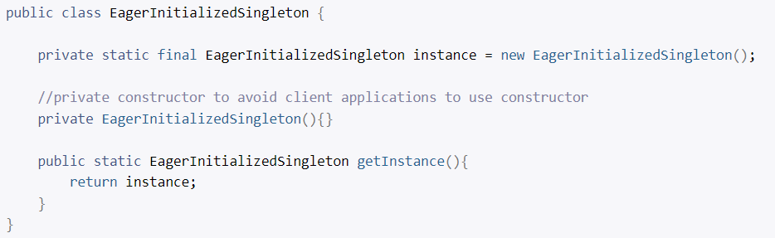
Cách tạo một class Singleton Pattern
Cách 1: eager initialization
Thể hiện Singleton Class được tạo lúc class được tải , đây là cách dễ dàng nhất để tạo 1 singleton class nhưng nó có nhược điểm là thể hiện được tạo kể cả khi nó không được dùng đến, và không thể bắt được ngoại lệ lúc tạo thể hiện.

Slide 10
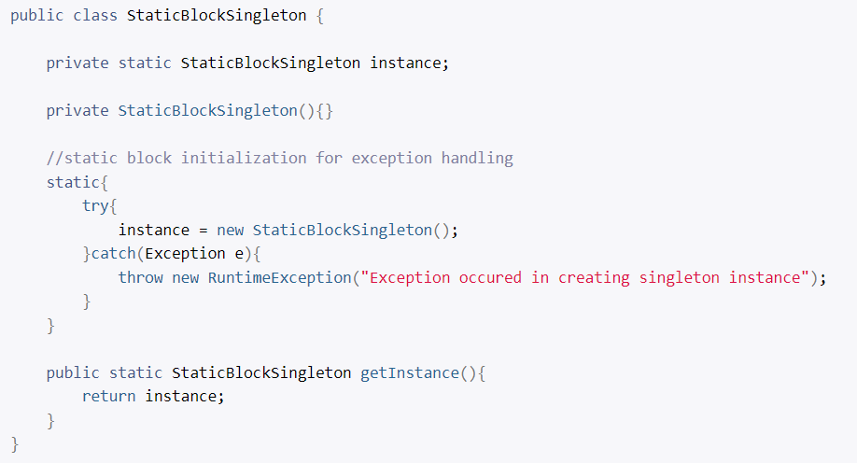
Cách 2: Static block initialization

Slide 11
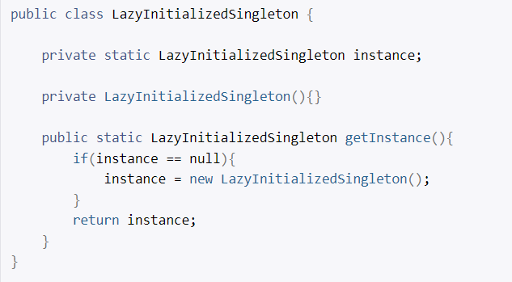
Cách 3: Lazy initialization
Tạo thể hiện của Class Singleton trong method access. Cách này có nhược điểm là không hoạt động đúng trong trường hợp có nhiều thread, giả sử có nhiều thread cùng lúc gọi method getInstance() sẽ có nhiều thể hiện khác nhau được tạo

Slide 12
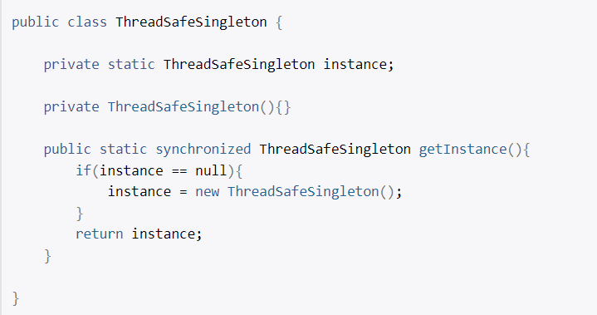
Cách 4: Thread Safe Singleton
Giống cách thứ 3 nhưng method getInstance() được đánh dấu là synchronized tức là chỉ có duy nhất 1 thread được gọi đến nó trong 1 thời điểm.

